Slide 1
Sinergia

Slide 2
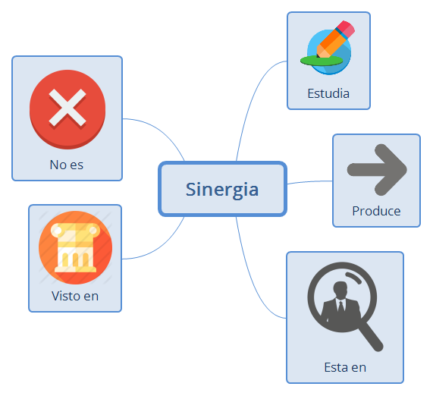
Sinergia

Slide 3

Estudia

Slide 4
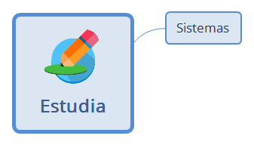
Estudia

Slide 5
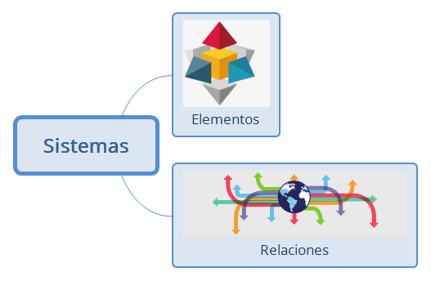
Sistemas

Slide 6

Elementos

Slide 7
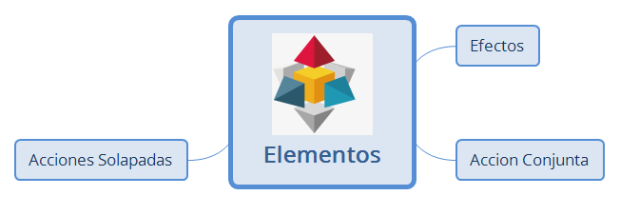
Elementos

Slide 8
Efectos

Slide 9
Accion Conjunta

Slide 10
Acciones Solapadas

Slide 11
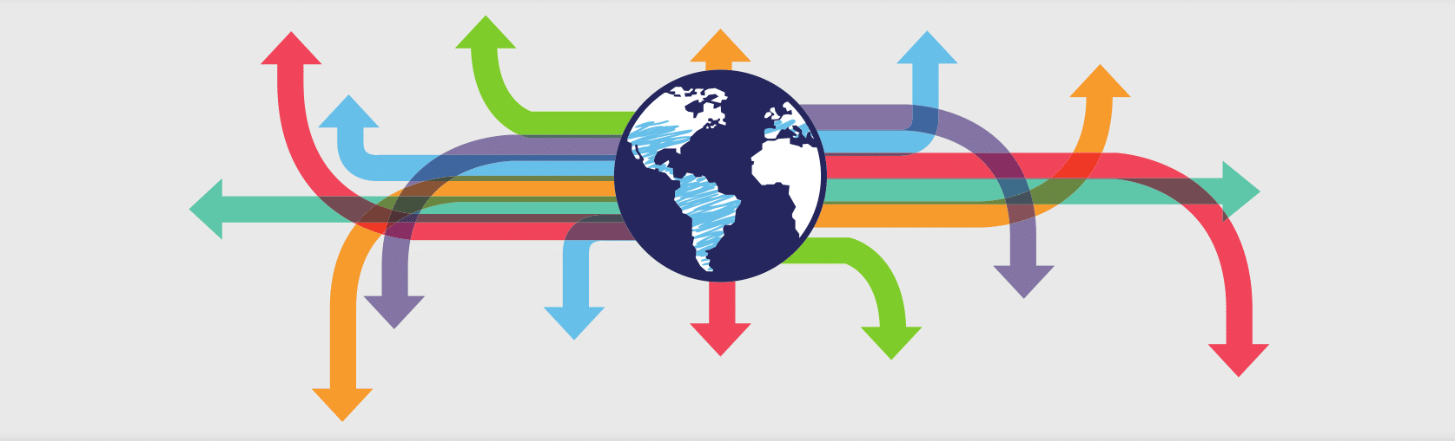
Relaciones

Slide 12
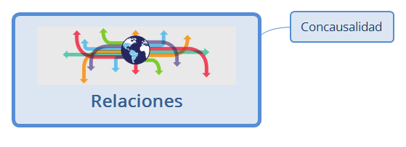
Relaciones

Slide 13
Concausalidad

Slide 14

Produce

Slide 15
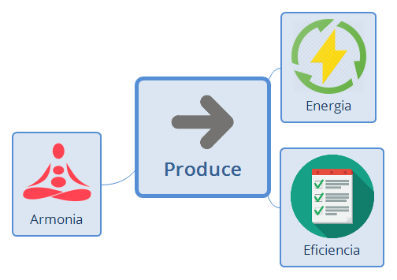
Produce

Slide 16

Energia

Slide 17

Eficiencia

Slide 18

Armonia

Slide 19

Esta en

Slide 20
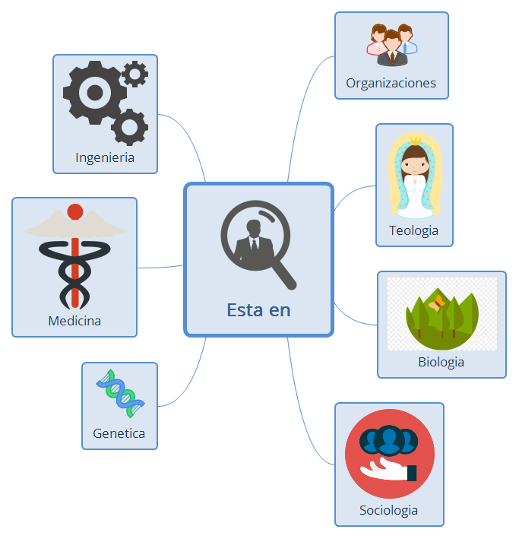
Esta en

Slide 21

Organizaciones

Slide 22
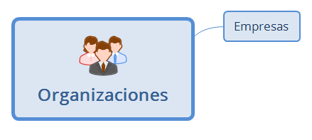
Organizaciones

Slide 23
Empresas

Slide 24
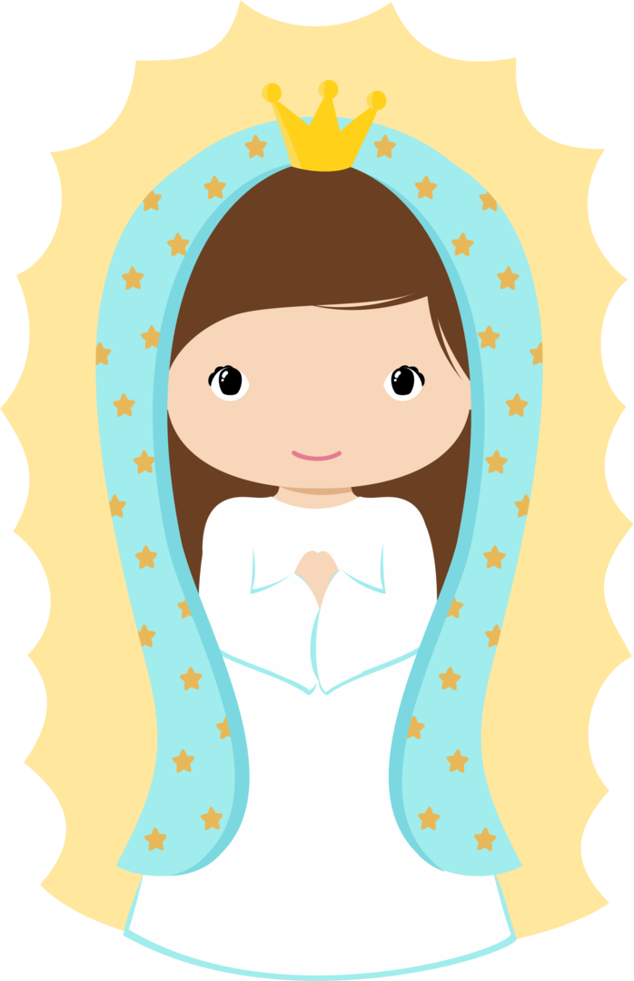
Teologia

Slide 25

Biologia

Slide 26

Sociologia

Slide 27

Genetica

Slide 28
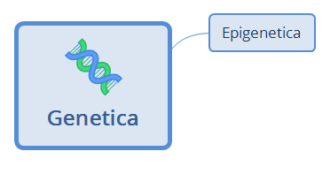
Genetica

Slide 29
Epigenetica

Slide 30

Medicina

Slide 31
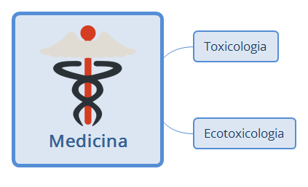
Medicina

Slide 32
Toxicologia

Slide 33
Ecotoxicologia

Slide 34

Ingenieria

Slide 35

Visto en

Slide 36
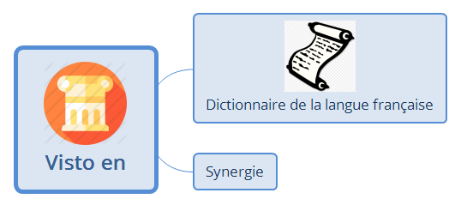
Visto en

Slide 37

Dictionnaire de la langue française

Slide 38
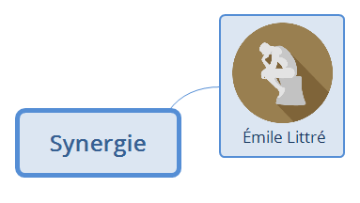
Synergie

Slide 39

Émile Littré

Slide 40

No es

Slide 41
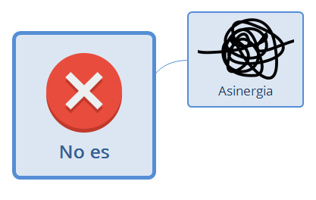
No es

Slide 42

Asinergia

Slide 43
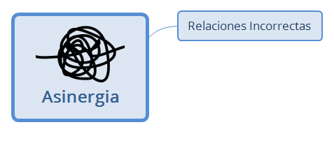
Asinergia

Slide 44
Relaciones Incorrectas

